Slide 1

计算机网络课程设计
第7次实验-NAT地址转换实验

Slide 2
实验7： NAT地址转换
1.实验目标
本实验的目的是让学生了解和掌握NAT的概念和配置方法。本实验使用Cisco Packet Tracer软件作为实验平台，模拟在一个局域网中的网关路由器上配置NAT的过程。
2.实验平台
Packet Tracer环境配置：Windows 11（任何可以安装Cisco Packet Tracer的平台均可以完成）。
3.实验工具
Cisco Packet Tracer 8.2.1

Slide 3
实验7： NAT地址转换
4.本实验通过在Packet Tracer中模拟配置NAT三种不同的方式，了解NAT的工作原理。实验步骤如下：
第一步：实验环境搭建；
第二步：NAT配置
静态NAT配置；
动态NAT配置；
PAT的配置。

Slide 4
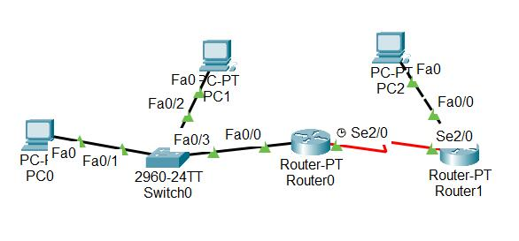
实验7： NAT地址转换
1．实验环境搭建
启动Packet Tracer软件，从左下角的设备框中，拖拽2台Router-PT路由器、2台2960-24TT交换机和3台主机到工作区，路由器之间用DEC型串行线连接，主机与交换机、交换机与路由器之间用直连线连接，PC2与Router1之间用交叉线连接

Slide 5
实验7： NAT地址转换
1．实验环境搭建
在拓扑结构图中，双击PC0主机图标，进入其配置页面，选择“桌面”选项卡下的“IP配置”按钮，即可为PC0主机设置IP地址。双击Router路由器图标，进入其配置页面，选择“配置”选项卡，对FastEthernet0/0接口进行IP地址配置，同时确保该接口的端口状态为“开启”。
设备 | 接口 | IP地址 | 子网掩码 | 默认网关
PC0 | Fa0 | 192.168.1.2 | 255.255.255.0 | 192.168.1.1
PC1 | Fa0 | 192.168.1.3 | 255.255.255.0 | 192.168.1.1
PC2 | Fa0 | 211.211.211.2 | 255.255.255.0 | 211.211.211.1
Router0 | Fa0/0 | 192.168.1.1 | 255.255.255.0 | N/A
 | Se2/0 | 200.1.1.1 | 255.255.255.0 | N/A
Router1 | Fa0/0 | 211.211.211.1 | 255.255.255.0 | N/A
 | Se2/0 | 200.1.1.2 | 255.255.255.0 | N/A

Slide 6
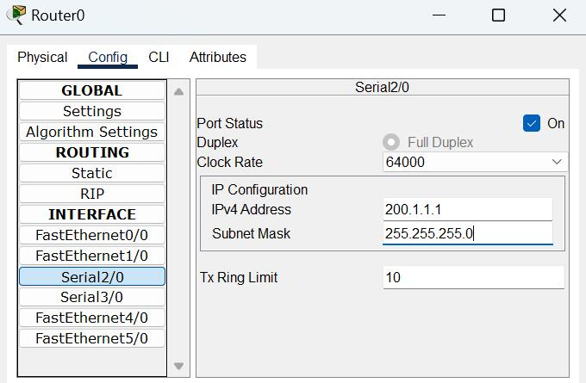
实验7： NAT地址转换
1．实验环境搭建
广域网路由器之间要用DTE型串行线连接串行口（如果路由器没有串行口，需要安装NM-4A/S模块才能使用）。连接接口的选择可以灵活变化，但是要注意记录各设备之间的端口对应关系，在后续的配置中要根据实际的接口号进行修改。

Slide 7
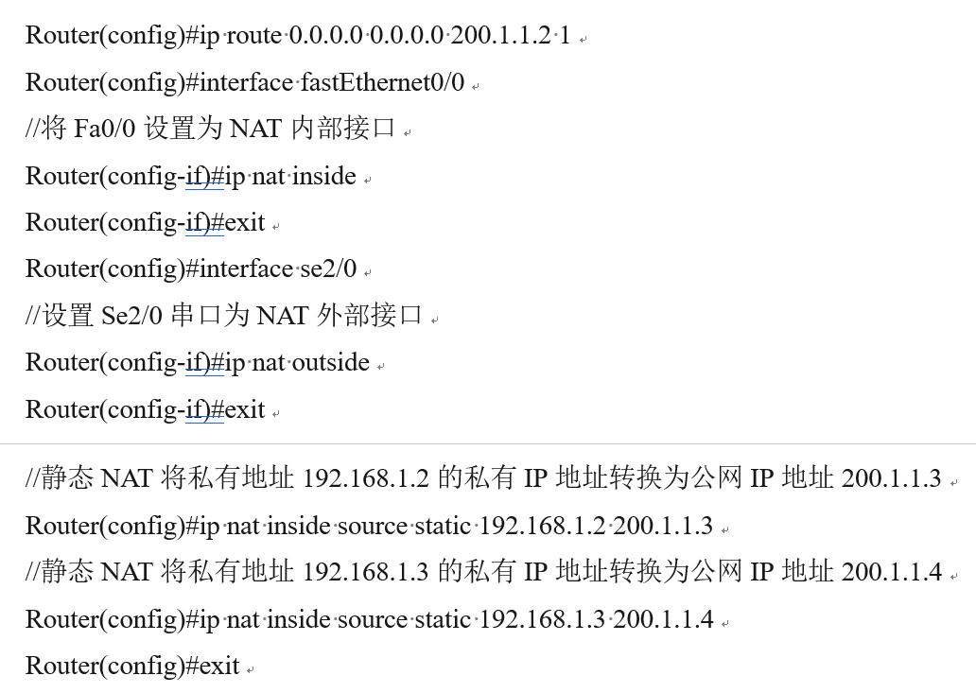
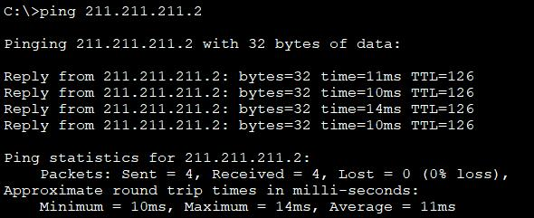
实验7： NAT地址转换
2. NAT配置
（1）配置静态NAT
点击Router0图标，进入其配置页面。然后选择CLI面板，切换到全局配置模式
在完成静态NAT的配置后，需要打开PC0的Command Prompt模拟界面，使用ping命令测试与211.211.211.2地址的网络连通性。

Slide 8
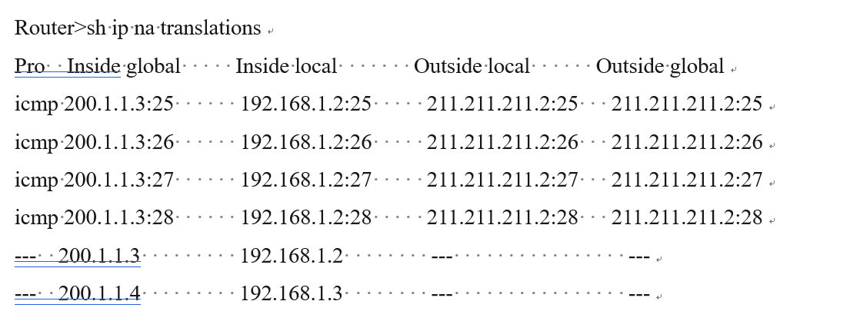
实验7： NAT地址转换
2. NAT配置
（1）配置静态NAT
点击Router0图标，进入其配置页面。然后选择CLI面板，切换到全局配置模式。

Slide 9
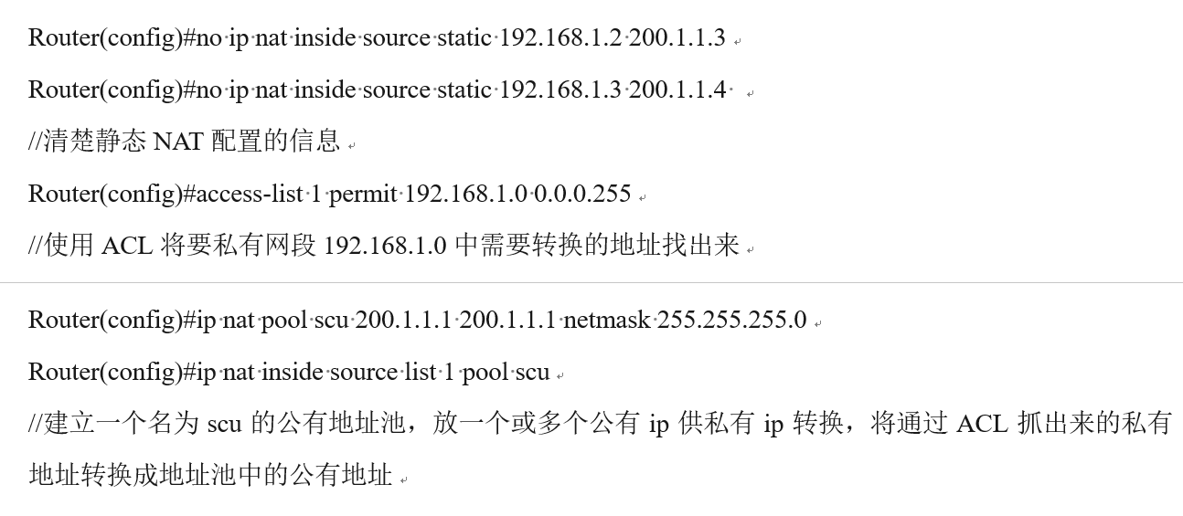
实验7： NAT地址转换
2. NAT配置
（2）配置动态NAT
为了进行动态NAT配置，首先需要点击Router0图标，进入其配置页面。然后选择CLI面板，切换到全局配置模式。在完成动态NAT的配置后，需要打开PC0的cmd模拟界面，使用ping命令测试与211.211.211.2地址的网络连通性。同时，也可以在PC1的cmd模拟界面，使用相同的ping命令，观察网络连接的情况。

Slide 10
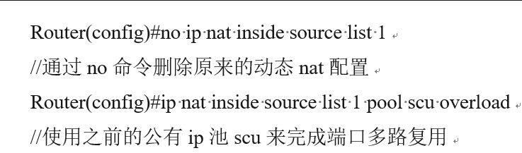
实验7： NAT地址转换
2. NAT配置
（3）配置PAT
为了进行PAT配置，首先需要在动态NAT配置的基础上，点击Router0图标，进入其配置页面。然后选择CLI面板，切换到全局配置模式。
在完成PAT的配置后，需要打开PC0的Command Prompt模拟界面，使用ping命令测试与211.211.211.2地址的网络连通性。同时，也可以在PC1的Command Prompt模拟界面，使用相同的ping命令，观察网络连接的情况。

Slide 11
回答问题
结合本次实验的静态 NAT 配置步骤，说明配置静态 NAT 时必须完成的两个核心操作（接口配置与地址映射），并简要说明静态 NAT 适合用于什么场景？
对比实验中静态 NAT 与动态 NAT 的配置过程（如是否使用 ACL、地址池），指出两者在 IP 地址分配方式上的核心区别，并说明动态 NAT 的地址池在实验中是如何定义的？
结合本次实验的网络拓扑（局域网通过 Router0 访问外部 PC2），说明 NAT 技术的核心功能是什么？实验中通过 NAT 转换，解决了局域网内私有 IP（192.168.1.0 网段）无法直接访问公网的什么问题？

